Slide 1
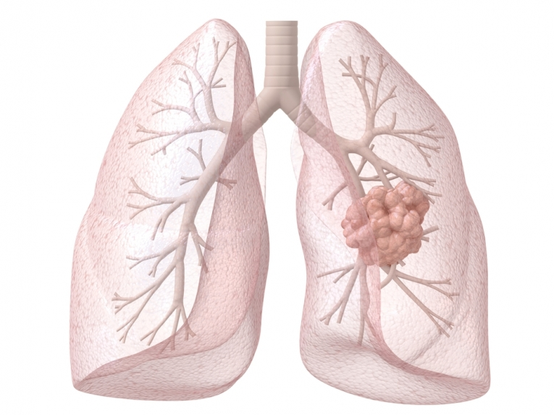
МБОУ "Средняя общеобразовательная школа №119"
Авиастроительного района города Казани
Наркотики и легкие
Выпонил: Вениаминова Элина, 9 «А» класс

Slide 2
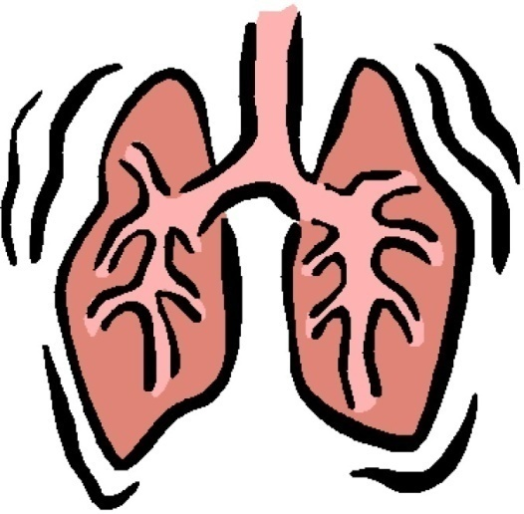
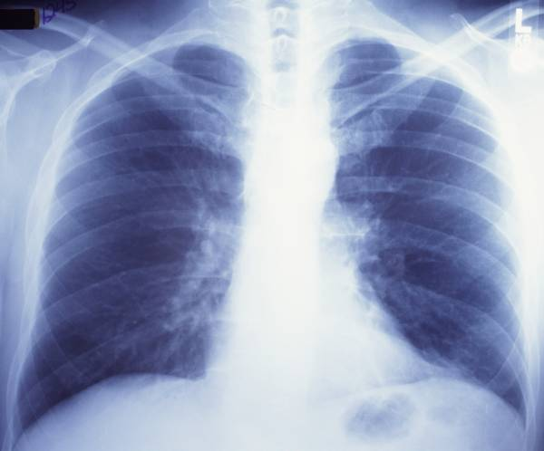
Легкие человека
Легкие человека
Легкие — это органы воздушного дыхания у человека, Они выделяют двуокись углерода и доставляют в организм кислород, расслабляясь и расширяясь десятки тысяч раз в день.
Этот орган является основным органом дыхательной системы. Их форма и размер непостоянны и могут меняться в зависимости от фазы человеческого дыхания.

Slide 3
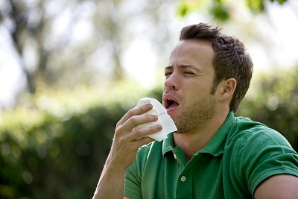
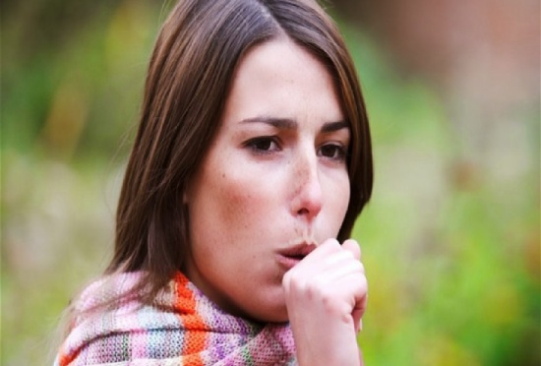
Легкие и наркотики
Наркотики приводят к угнетению дыхательного и кашлевого центров головного мозга.
Что приводит нарушению кашлевого рефлекса и ведет к различным легочным инфекциям, в первую очередь к пневмонии.
Кашель – это защитная, полезная для жизни реакция. Возникает кашель тогда, когда в дыхательных путях возникают препятствия для прохождения воздуха. Это чаще всего мокрота, слизь, образующиеся в легких, или инородные тела, слюна, попадающие из полости рта. Кашлевым толчком препятствия для воздуха устраняются. Из легких с мокротой удаляются микробы, гной, погибшие клетки.

Slide 4
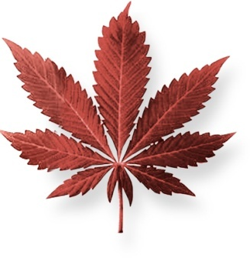
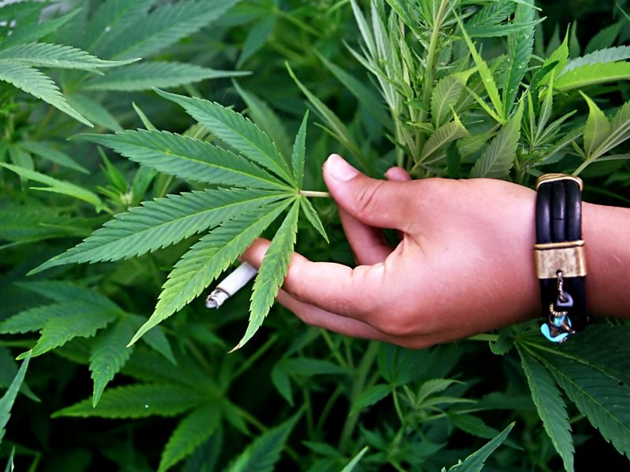
Легкие и наркотики
При курении якобы «безобидной» марихуаны в легкие курильщика попадает в четыре раза больше различных смол и сажи, чем при курении обычных сигарет.
Исследования показали, что «хронический бронхит курильщика» при курении марихуаны развивается значительно быстрее и возникает риск заболевания раком легких.
Часто наркоманы для сооружения «косяка» используют любую бумагу, в том числе и газеты. А типографская краска в своем составе содержит большое количество свинца, который приводит к отравлению организма.

Slide 5
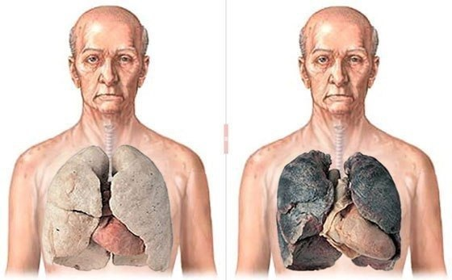
Легкие и наркотики
Также нарушение процесса дыхания приводит к кислородному голоданию всех органов.
Самое большое разрушительное влияние гипоксия проявляется на деятельности головного мозга и сердца.
Передозировка наркотиками вызывает паралич дыхательного центра, в результате чего наступает смерть из-за остановки дыхания.

Slide 6
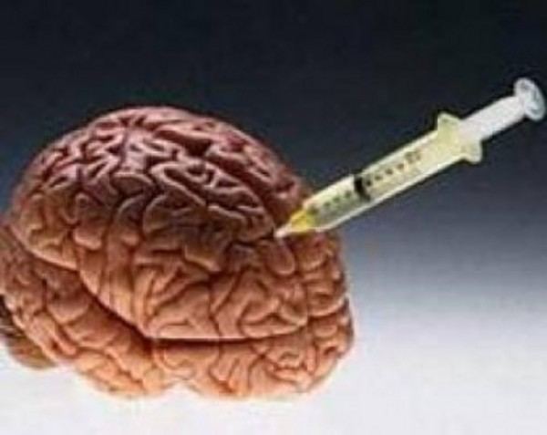
Человек, выбирающий наркотики, обрекает себя на медленную смерть от нехватки кислорода!

Slide 7
Источники:
http://www.badstory.org/cgi-bin/8.pl
http://narkotiky.net/stati/291-vrednoe-vliyanie-narkotikov-na-pishhevarenie.html
http://www.narcotics.su/narkotiki-org.html

